Slide 1
Proksimal Humerus Kırıklarında Kilitli Plak
Uygulamalarının
Fonksiyonel Sonuçları
Omuz ve Dirsek Cerrahisi Kongresi
20-24 Mart İSTANBUL
Dr.Murat Saylık

Slide 2
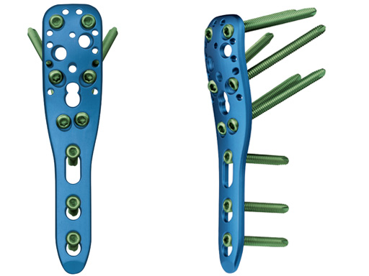
PHILOS PLAĞI:

Slide 3
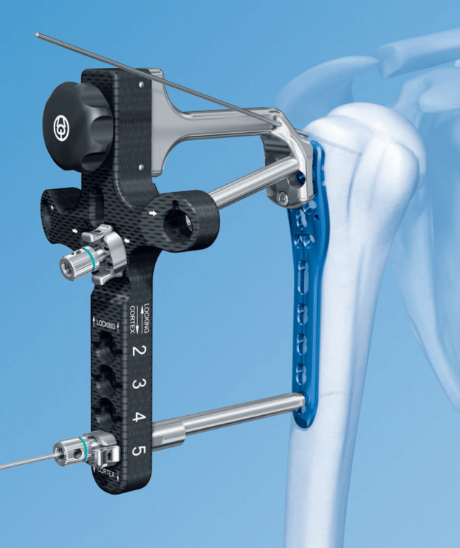
PROKSİMAL HUMERUS KIRIĞINDA MİNİMAL İNVAVİZ 3.5 MM PHILOS PLAK UYGULAMA:

Slide 4
AMAÇ:
Humerus proksimal uç kırıklarında açık redüksiyon ve Proksimal Humeral Internal Locking (PHILOS) uygulamalarımızın fonksiyonel sonuçları değerlendirildi.

Slide 5
METOD:
2008-2011 yılları aralığında, ayrışmış humerus proksimal uç kırığı olan, Proksimal Humeral Internal Locking System(PHILOS) plağı uygulanan 20 hasta değerlendirmeye alındı.
Ortalama yaş;54 (dağılım 45-63).Kırık oluşumu ve ameliyata alınma süresi ortalama 2.2 gün (dağılım 1-4)

Slide 6
Neer sınıflamasına göre:
4 hastada 4 parçalı,
6 hastada 3 parçalı,
1 hastada 3 parçalı kırıklı çıkık,
9 hastada iki parçalı ayrılmış kırık vardı.

Slide 7
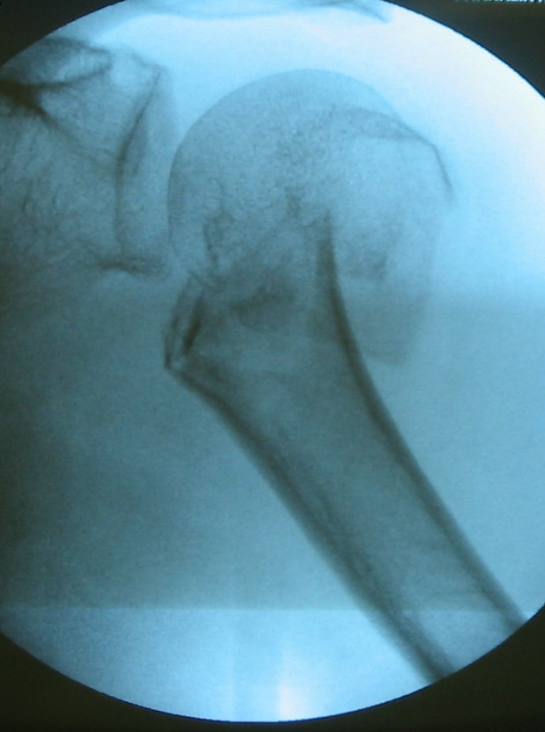
İKİ PARÇALI HUMERUS PROKSİMAL KIRIĞI:

Slide 8
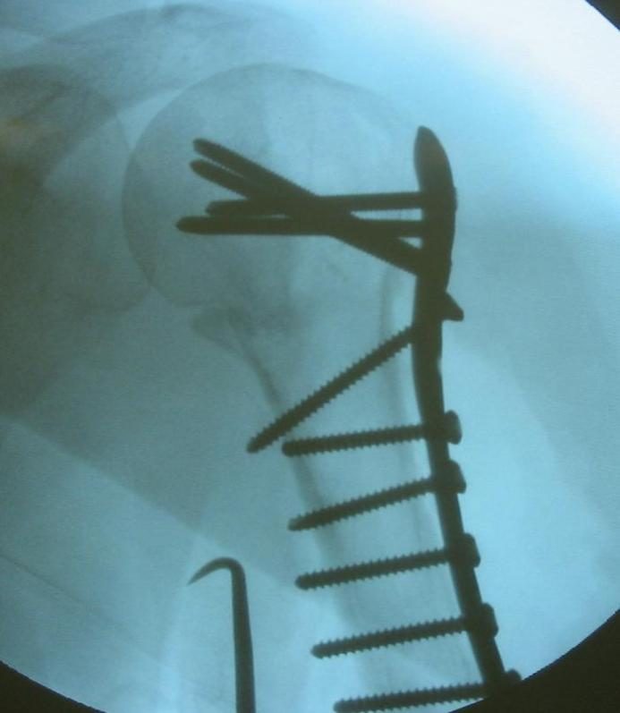
AMELİYAT ESNASINDAKİ SKOPİ GÖRÜNÜMÜ:

Slide 9
Tomografi çekilen hastalar 3 ve 4 parçalı olan kırıklardı.
En kısa 5 delikli, en uzun 8 delikli PHILOS plağı uygulandı.

Slide 10
CERRAHİ UYGULAMA:
Tüm hastalara standart deltopektoral aralıktan, kırık parçaların kanlanması bozulmadan PHILOS plağı uygulandı.
Aksiller sinir korundu.
Humerus başı çıkığının eşlik ettiği 3 parçalı kırıkta önce humerus başı glenoidle eklemleştirilerek sonra kırık tespiti uygulandı.

Slide 11
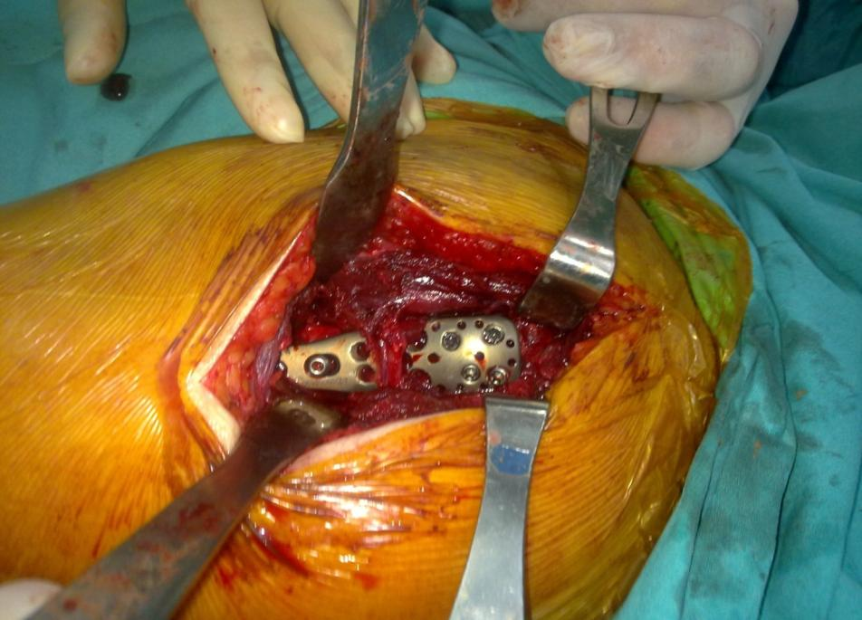
ÇOK PARÇALI HUMERUS PROKSİMAL UÇ KIRIĞINDA UYGULAMA ESNASINDA AKSİLLER SİNİRİN KORUNMASI:

Slide 12
REHABİLİTASYON PROGRAMI:
Kırık kaynama bulguları görüldükten sonra benzer programlı fizik tedavi uygulandı. Ameliyat sonrası 2.günde pasif, 15.günde aktif omuz egzersizlerine izin verildi.

Slide 13
TAKİP:
Hastalar Klinik ve Radyografik olarak ortalama 17.5 ay (dağılım 14-32) takip edildi.

Slide 14
DEĞERLENDİRME:
Fonksiyonel sonuçlar için Constant skorlaması kullanıldı.
Ayrıca Kol, Omuz ve El Sorunları anketi(DASH) ile değerlendirildi.

Slide 15
SONUÇLAR:
Hastaların 18'i (%90) iyi anatomik,2'si (%10) varus konumunda iyileşti.
4 parçalı kırıklı 2 hastada ayrıca rotator kılıf onarımı uygulandı.Bu hastaların aktif omuz hareketlerine 1.ayda izin verildi, bunlardan biri fonksiyonel olarak kötü sonuçlandı.
Kırık kaynama süresi ortalama 2.5 ay (dağılım 2-4)

Slide 16
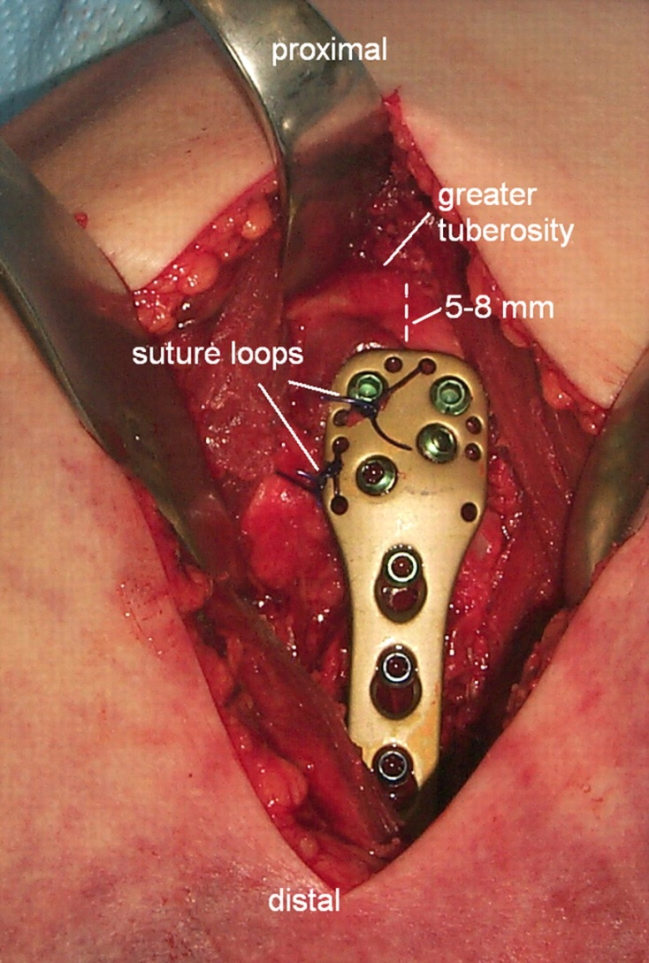
ROTATOR KILIF ONARIMI UYGULANMASINDA VİDA YAN DELİKLERİ KULLANILABİLİR:

Slide 17
Constant Skoru ortalama 74.5 (dağılım 51-93)
11 hasta mükemme l (%55),
4 hasta iyi (%20),
4 hasta orta (%20),
1 hasta kötü (%5) sonuçlandı
Ortalama DASH Skoru 23.5 (dağılım 11-46) bulundu

Slide 18
Avasküler nekroz,
İmplant yetmezliği redüksiyon kaybı,
Derin enfeksiyon,
Nörovasküler yaralanma görülmedi.

Slide 19
ÇIKARIMLAR:
Proksimal humerus kırıklarında, kırık kanlanması bozulmadan, yeterli redüksiyon sonrası PHILOS plağı ile yeterli kırık stabilizasyonu sağlanabileceği ve iyi fonksiyonel sonuçlar alınabileceği görüldü.

Slide 20
ÖZELEŞTİRİ:
Hasta sayımızın azlığı,
Takip süremizin uzun olmaması,
Kırık tipine göre ayrı fonksiyonel sonuç sunamamamız, çalışmamaızın yetersiz yönleri olarak görüldü.

Slide 21
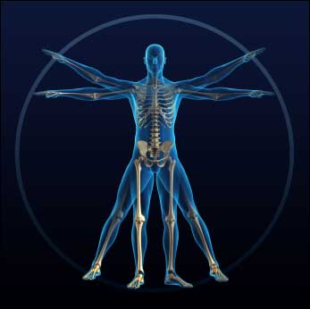
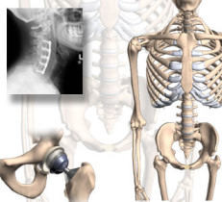
Katılımınız için Teşekkürler…

